Slide 1
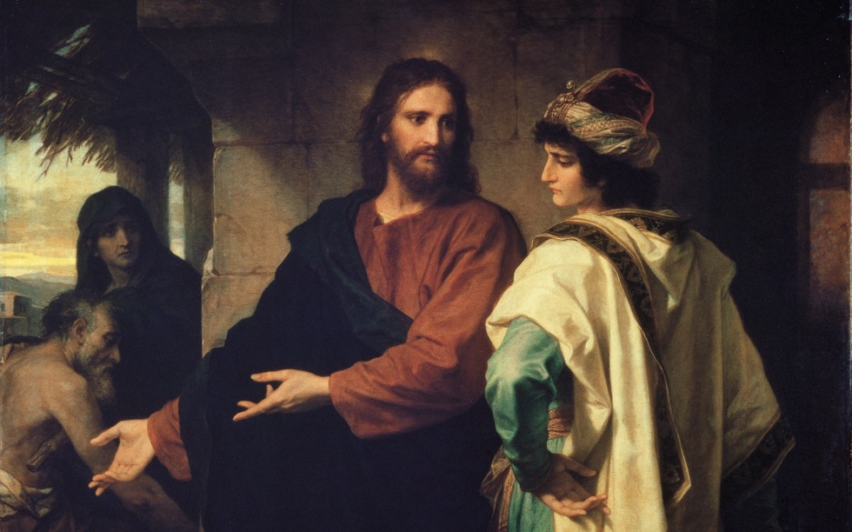
28º DOMINGO DO TEMPO COMUM

Slide 2
ENTRADA
SE LEVARDES EM CONTA NOSSAS FALTAS, QUEM HAVERÁ, Ó SENHOR, DE SUBSISTIR? MAS EM VÓS SE ENCONTRA O PERDÃO, EU VOS TEMO E EM VÓS ESPERO, Ó MEU DEUS

Slide 3
ENTRADA
DAS PROFUNDEZAS EU CLAMO A VÓS, SENHOR,* ESCUTAI A MINHA VOZ!
VOSSOS OUVIDOS ESTEJAM BEM ATENTOS,* AO CLAMOR DA MINHA PRECE!

Slide 4
ENTRADA
SE LEVARDES EM CONTA NOSSAS FALTAS, QUEM HAVERÁ, Ó SENHOR, DE SUBSISTIR? MAS EM VÓS SE ENCONTRA O PERDÃO, EU VOS TEMO E EM VÓS ESPERO, Ó MEU DEUS

Slide 5
ENTRADA
NO SENHOR PONHO A MINHA ESPERANÇA,* ESPERO EM SUA PALAVRA.
A MINH’ALMA ESPERA NO SENHOR* MAIS QUE O VIGIA PELA AURORA.

Slide 6
ENTRADA
SE LEVARDES EM CONTA NOSSAS FALTAS, QUEM HAVERÁ, Ó SENHOR, DE SUBSISTIR? MAS EM VÓS SE ENCONTRA O PERDÃO, EU VOS TEMO E EM VÓS ESPERO, Ó MEU DEUS

Slide 7
ENTRADA
ESPERE ISRAEL PELO SENHOR* MAIS QUE O VIGIA PELA AURORA!
POIS NO SENHOR SE ENCONTRA TODA GRAÇA* E COPIOSA REDENÇÃO.

Slide 8
ENTRADA
SE LEVARDES EM CONTA NOSSAS FALTAS, QUEM HAVERÁ, Ó SENHOR, DE SUBSISTIR? MAS EM VÓS SE ENCONTRA O PERDÃO, EU VOS TEMO E EM VÓS ESPERO, Ó MEU DEUS

Slide 10
ATO PENITENCIAL
SENHOR, QUE VIESTES NÃO PARA CONDENAR, MAS PARA PERDOAR, TENDE PIEDADE DE NÓS.
KYRIE ELEISON, KYRIE ELEISON

Slide 11
ATO PENITENCIAL
CRISTO, QUE VOS ALEGRAIS PELO PECADOR ARREPENDIDO, TENDE PIEDADE DE NÓS.
CHRISTE ELEISON, CHRISTE ELEISON

Slide 12
ATO PENITENCIAL
SENHOR, QUE MUITO PERDOAIS A QUEM MUITO AMA, TENDE PIEDADE DE NÓS.
KYRIE ELEISON, KYRIE ELEISON

Slide 14
HINO DE LOUVOR
GLÓRIA A DEUS NAS ALTURAS E PAZ NA TERRA AOS HOMENS POR ELE AMADOS
SENHOR DEUS, REI DOS CÉUS, DEUS PAI TODO PODEROSO

Slide 15
HINO DE LOUVOR
NÓS VOS LOUVAMOS, NÓS VOS BENDIZEMOS
NÓS VOS ADORAMOS, NÓS VOS GLORIFICAMOS
NÓS VOS DAMOS GRAÇAS, POR VOSSA IMENSA GLÓRIA.

Slide 16
HINO DE LOUVOR
SENHOR JESUS CRISTO, FILHO UNIGÊNITO
SENHOR DEUS, CORDEIRO DE DEUS, FILHO DE DEUS PAI
GLÓRIA A DEUS NAS ALTURAS E PAZ NA TERRA AOS HOMENS POR ELE AMADOS

Slide 17
HINO DE LOUVOR
VÓS QUE TIRAIS O PECADO DO MUNDO,
TENDE PIEDADE DE NÓS
VÓS QUE TIRAIS O PECADO DO MUNDO,
ACOLHEI A NOSSA SÚPLICA
VÓS QUE ESTAIS À DIREITA DO PAI,
TENDE PIEDADE DE NÓS

Slide 18
HINO DE LOUVOR
SÓ VÓS SOIS O SANTO, SÓ VÓS O SENHOR,
SÓ VÓS O ALTÍSSIMO, JESUS CRISTO,
COM O ESPÍRITO SANTO NA GLÓRIA DE DEUS PAI.

Slide 19
HINO DE LOUVOR
GLÓRIA A DEUS NAS ALTURAS E PAZ NA TERRA AOS HOMENS POR ELE AMADOS
AMÉM!

Slide 21
SALMO RESPONSORIAL
SACIAI-NOS, Ó SENHOR, COM VOSSO AMOR, E EXULTAREMOS DE ALEGRIA!

Slide 23
ALELUIA
ALELUIA, ALELUIA, ALELUIA, ALELUIA
FELIZES OS POBRES EM ESPÍRITO, PORQUE DELES É O REINO DOS CÉUS.
ALELUIA, ALELUIA, ALELUIA, ALELUIA

Slide 25
SANTO
SANTO, SANTO, SANTO,
SENHOR, DEUS DO UNIVERSO,
O CÉU E A TERRA PROCLAMAM,
PROCLAMAM A VOSSA GLÓRIA.
HOSANA, HOSANA, HOSANA,
HOSANA NAS ALTURAS!

Slide 26
SANTO
BENDITO O QUE VEM
EM NOME DO SENHOR.
BENDITO O QUE VEM
EM NOME DO SENHOR.
HOSANA, HOSANA, HOSANA,
HOSANA NAS ALTURAS!

Slide 28
APRESENTAÇÃO DAS OFERENDAS
BOM É LOUVAR O SENHOR, NOSSO DEUS
CANTAR SALMOS AO NOME DO ALTÍSSIMO,
COM ALEGRIA ACLAMAR SEU AMOR,
SUA GLÓRIA, BONDADE E PODER.

Slide 29
APRESENTAÇÃO DAS OFERENDAS
COMO TUAS OBRAS ME ALEGRAM, SENHOR,
OS TEUS PRODÍGIOS SUSCITAM LOUVOR.
TUA PRESENÇA EU CONTEMPLO NO CÉU,
OLHO A TERRA TAMBÉM NELA ESTÁS.

Slide 30
APRESENTAÇÃO DAS OFERENDAS
BOM É LOUVAR O SENHOR, NOSSO DEUS
CANTAR SALMOS AO NOME DO ALTÍSSIMO,
COM ALEGRIA ACLAMAR SEU AMOR,
SUA GLÓRIA, BONDADE E PODER.

Slide 31
APRESENTAÇÃO DAS OFERENDAS
TU ENGRANDECES O HOMEM MORTAL
DA NATUREZA ELE É REI E SENHOR.
DE HONRA O COROASTE, DE GLÓRIA E PODER,
POUCO MENOS QUE AOS ANJOS DO CÉU.

Slide 32
APRESENTAÇÃO DAS OFERENDAS
BOM É LOUVAR O SENHOR, NOSSO DEUS
CANTAR SALMOS AO NOME DO ALTÍSSIMO,
COM ALEGRIA ACLAMAR SEU AMOR,
SUA GLÓRIA, BONDADE E PODER.

Slide 33
APRESENTAÇÃO DAS OFERENDAS
NARRAM OS CÉUS O QUE FEZ TUA MÃO,
TODO UNIVERSO TEU NOME BENDIZ.
A CRIAÇÃO É UM CANTO DE AMOR,
E ESSE CANTO É TAMBEM MEU LOUVOR.

Slide 34
APRESENTAÇÃO DAS OFERENDAS
BOM É LOUVAR O SENHOR, NOSSO DEUS
CANTAR SALMOS AO NOME DO ALTÍSSIMO,
COM ALEGRIA ACLAMAR SEU AMOR,
SUA GLÓRIA, BONDADE E PODER.

Slide 35
APRESENTAÇÃO DAS OFERENDAS
TUA BONDADE CERCOU-ME DE BENS
TUDO QUE TENHO É POR GRAÇA E FAVOR
QUERO OS DONS COM OS IRMÃOS PARTILHAR
VENDO EM TI NOSSO DEUS, NOSSO PAI

Slide 36
APRESENTAÇÃO DAS OFERENDAS
BOM É LOUVAR O SENHOR, NOSSO DEUS
CANTAR SALMOS AO NOME DO ALTÍSSIMO,
COM ALEGRIA ACLAMAR SEU AMOR,
SUA GLÓRIA, BONDADE E PODER.

Slide 38
COMUNHÃO
ADORAI O SENHOR NO ESPLENDOR DA SANTIDADE.

Slide 39
COMUNHÃO
CANTAI AO SENHOR DEUS UM CANTO NOVO, *
CANTAI AO SENHOR DEUS, Ó TERRA INTEIRA!

Slide 40
COMUNHÃO
ADORAI O SENHOR NO ESPLENDOR DA SANTIDADE.

Slide 41
COMUNHÃO
CANTAI E BENDIZEI SEU SANTO NOME!
DIA APÓS DIA ANUNCIAI SUA SALVAÇÃO.

Slide 42
COMUNHÃO
ADORAI O SENHOR NO ESPLENDOR DA SANTIDADE.

Slide 43
COMUNHÃO
MANIFESTAI A SUA GLÓRIA ENTRE AS NAÇÕES, *
E ENTRE OS POVOS DO UNIVERSO OS SEUS PRODÍGIOS!

Slide 44
COMUNHÃO
ADORAI O SENHOR NO ESPLENDOR DA SANTIDADE.

Slide 45
COMUNHÃO
POIS DEUS É GRANDE E MUITO DIGNO DE LOUVOR, *
É MAIS TERRÍVEL E MAIOR QUE OS OUTROS DEUSES.

Slide 46
COMUNHÃO
ADORAI O SENHOR NO ESPLENDOR DA SANTIDADE.

Slide 48
PÓS COMUNHÃO
ALMA DE CRISTO, SANTIFICAI-ME.
CORPO DE CRISTO, SALVAI-ME.
SANGUE DE CRISTO, INEBRIAI-ME.
ÁGUA DO LADO DE CRISTO,
LAVAI-ME.

Slide 49
PÓS COMUNHÃO
PAIXÃO DE CRISTO,
CONFORTAI-ME.
Ó BOM JESUS, OUVI-ME.
DENTRO DE VOSSAS CHAGAS, ESCONDEI-ME.

Slide 50
PÓS COMUNHÃO
NÃO PERMITAIS QUE ME SEPARE DE VÓS.
DO ESPÍRITO MALIGNO, DEFENDEI-ME.
NA HORA DA MORTE,
CHAMAI-ME

Slide 51
PÓS COMUNHÃO
E MANDAI- ME IR PARA VÓS,
PARA QUE COM OS VOSSOS SANTOS VOS LOUVE
POR TODOS OS SÉCULOS DOS SÉCULOS.
AMÉM.

Slide 53
FINAL
MARIA, MÃE DOS CAMINHANTES
ENSINA-NOS A CAMINHAR
NÓS SOMOS TODOS VIAJANTES
MAS É DIFÍCIL SEMPRE ANDAR

Slide 54
FINAL
FIZESTE LONGA CAMINHADA
PARA SERVIR A ISABEL
SABENDO-TE DE DEUS
MORADA APÓS TEU SIM A GABRIEL

Slide 55
FINAL
MARIA, MÃE DOS CAMINHANTES
ENSINA-NOS A CAMINHAR
NÓS SOMOS TODOS VIAJANTES
MAS É DIFÍCIL SEMPRE ANDAR

Slide 56
FINAL
DEPOIS DE DURA CAMINHADA
PARA A CIDADE DE BELÉM
NÃO ENCONTRASTE LÁ POUSADA
MANDARAM-TE PASSAR ALÉM

Slide 57
FINAL
MARIA, MÃE DOS CAMINHANTES
ENSINA-NOS A CAMINHAR
NÓS SOMOS TODOS VIAJANTES
MAS É DIFÍCIL SEMPRE ANDAR

